Slide 1

Ватрогасци у вртићу
Вртић Владо Јурић
Мај,2018.
Крушевац

Slide 2
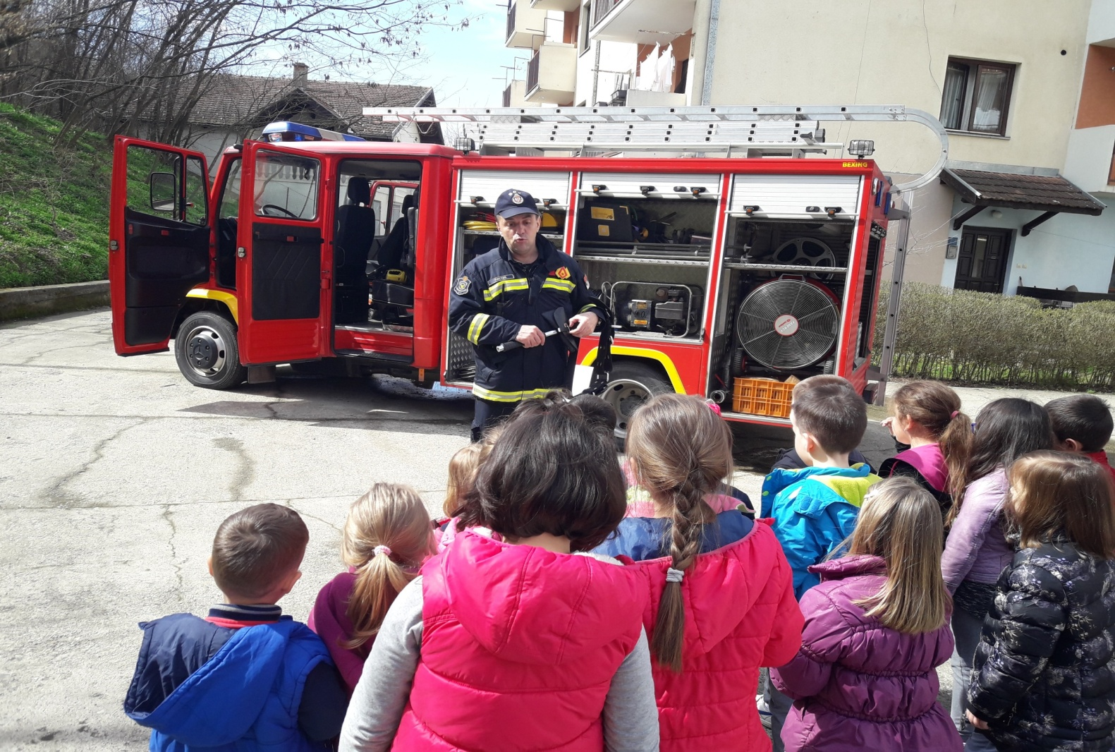
Ватрогасци у вртићу

Slide 3
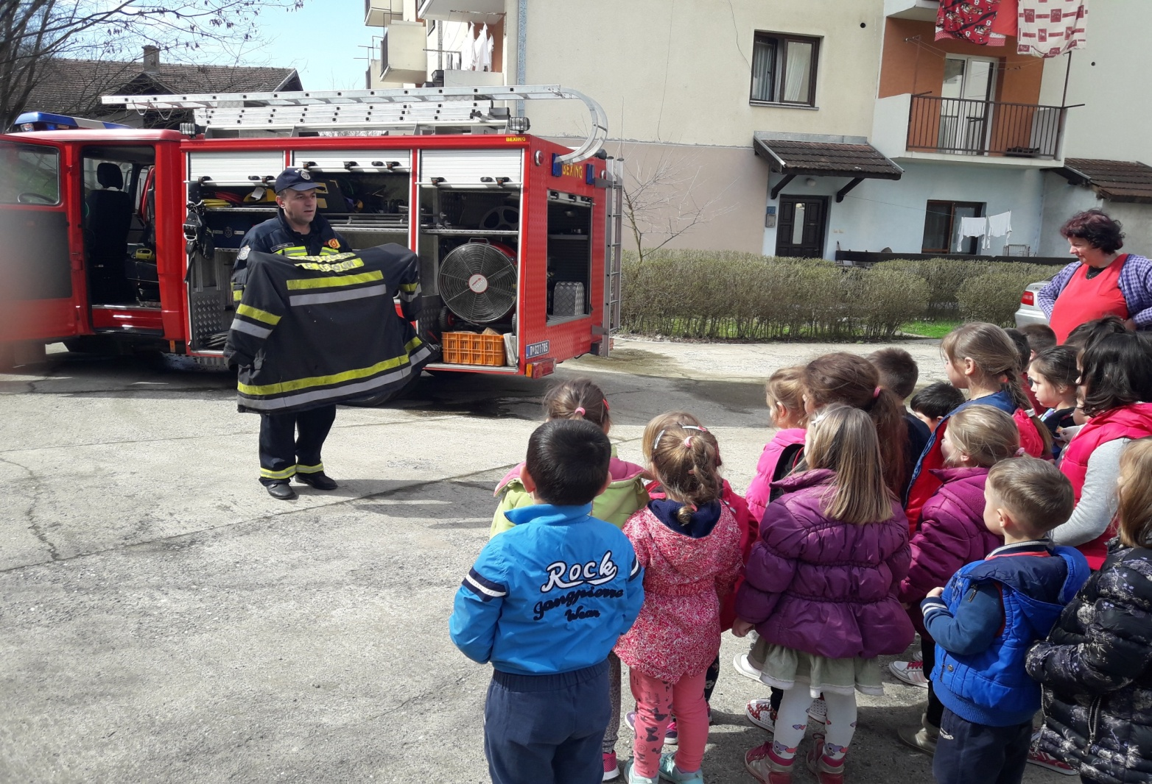
Ватрогасци у вртићу

Slide 4
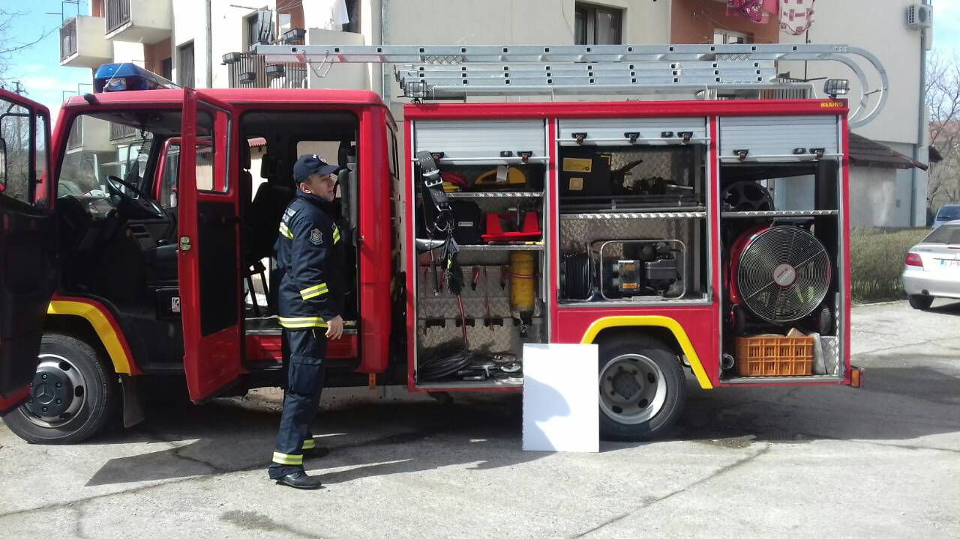
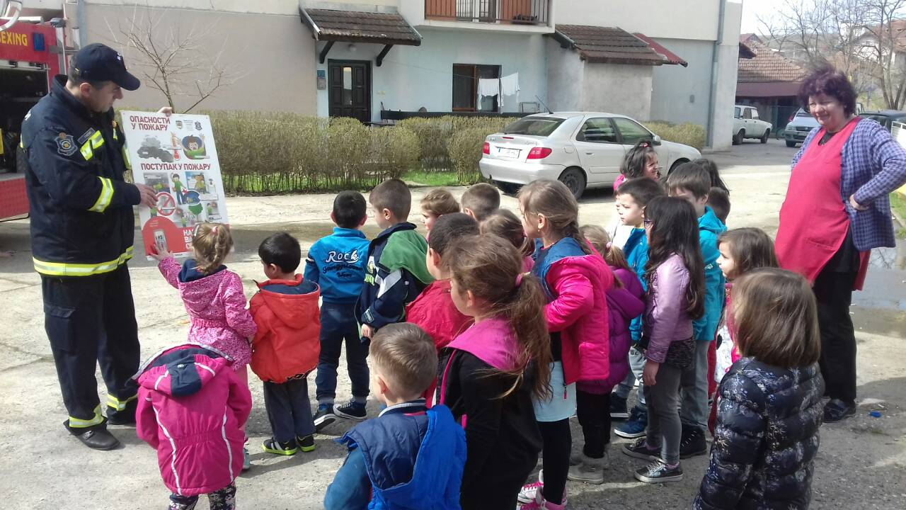
Учимо

Slide 5
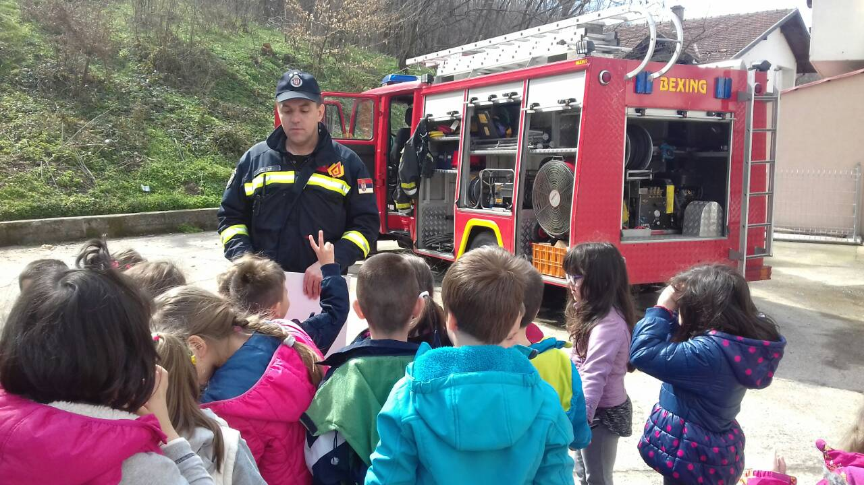
Знамо

Slide 6
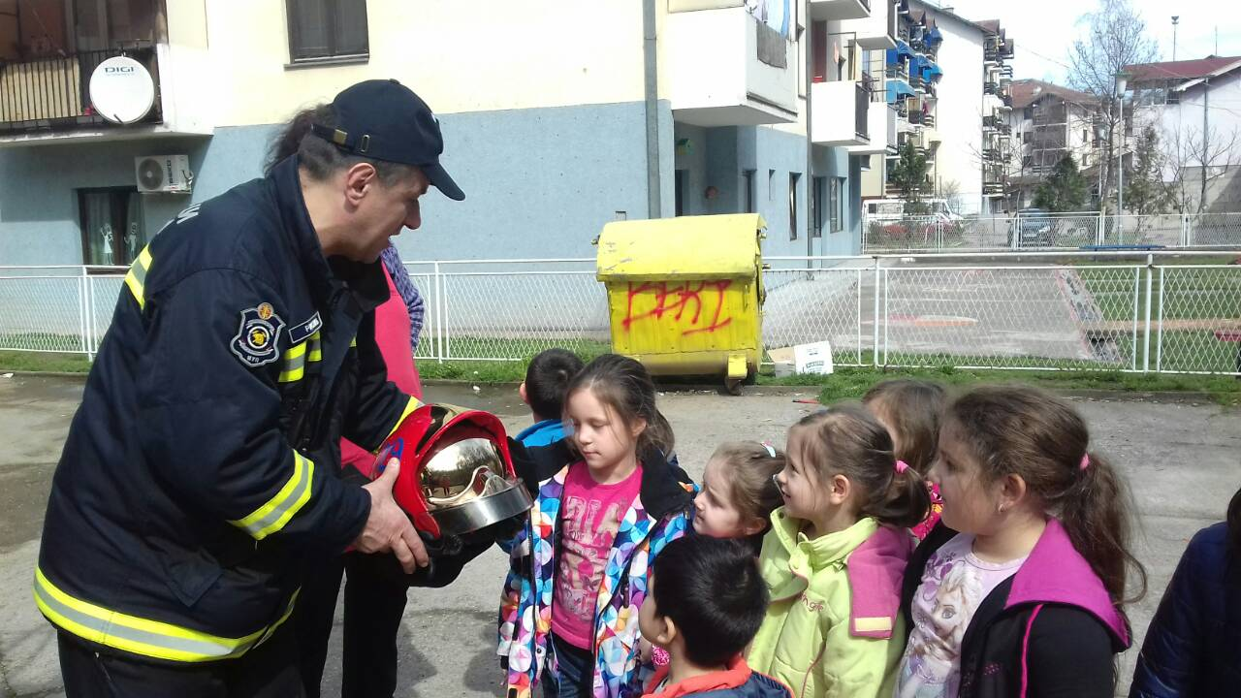
Пробамо

Slide 7
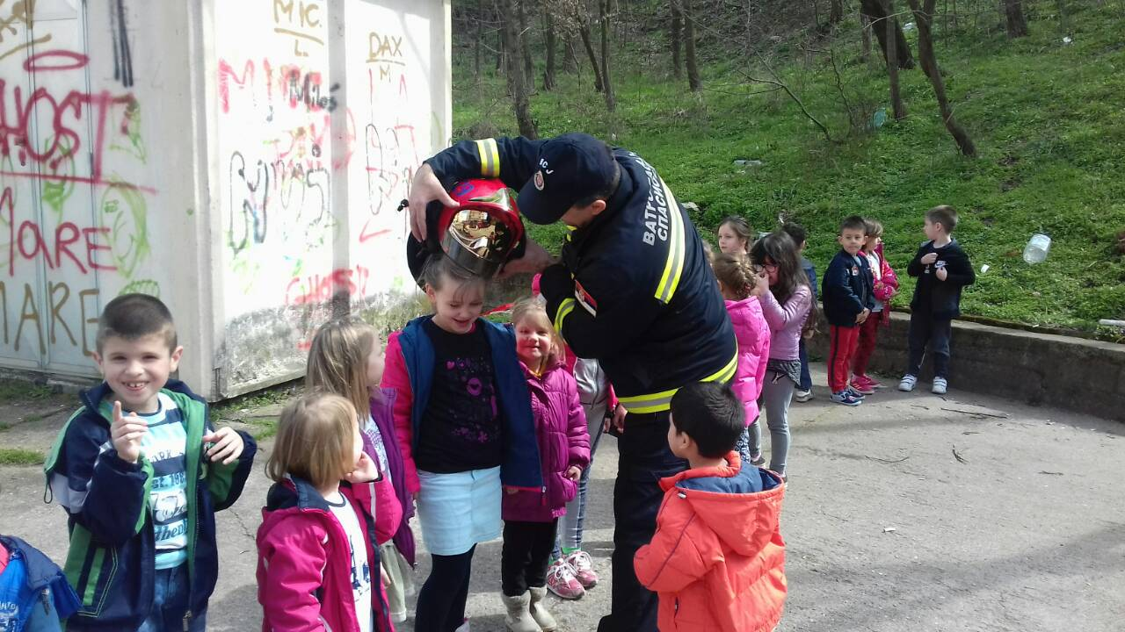

Slide 8
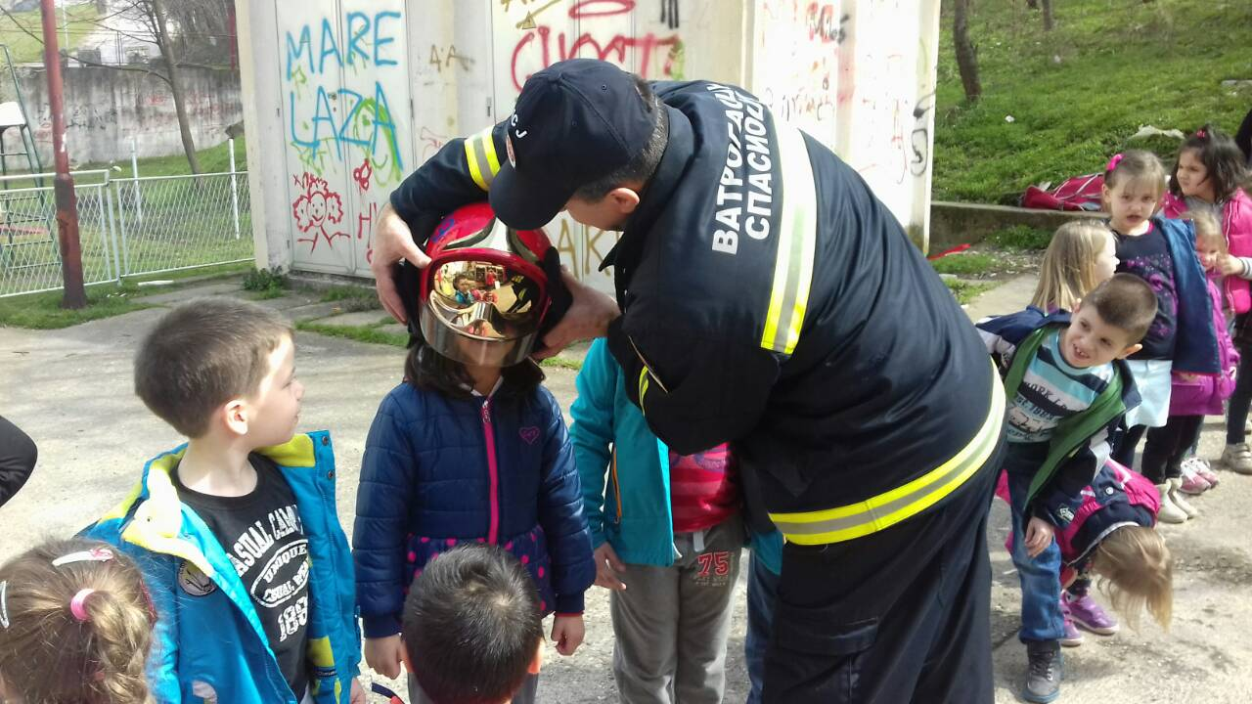

Slide 9
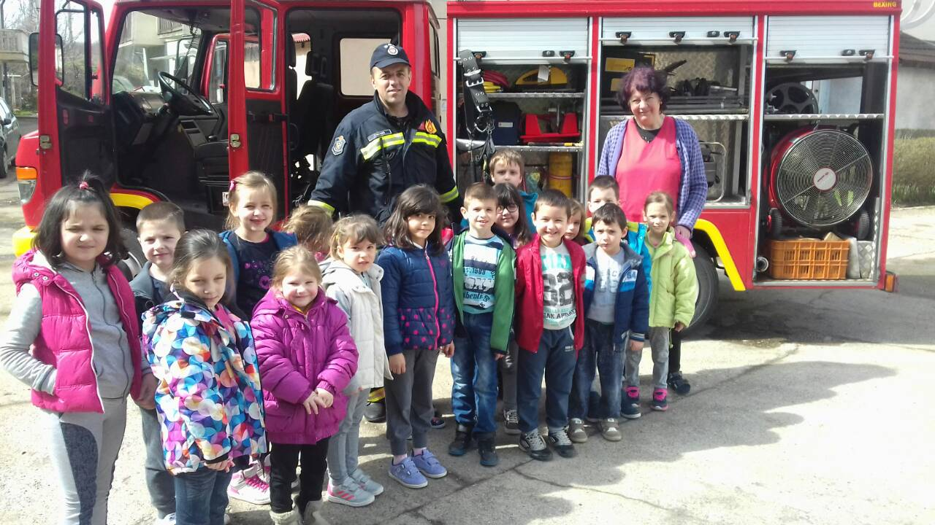
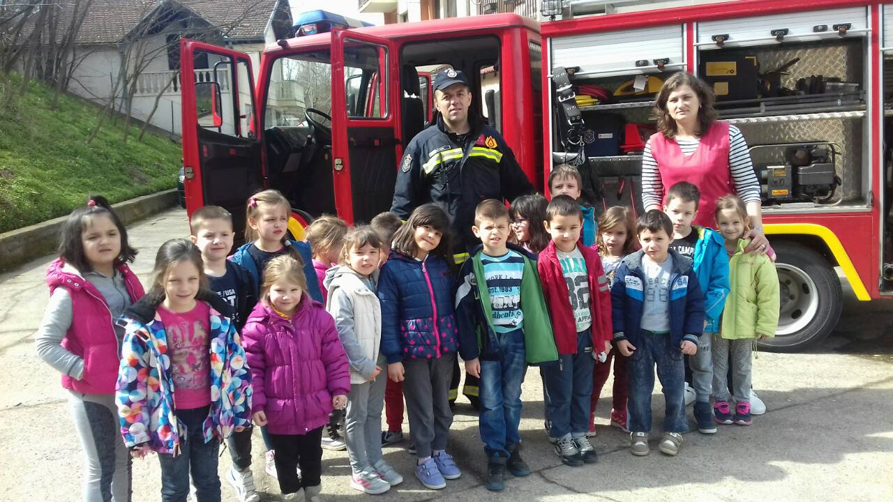
За успомену на дружење са ватрогасцима

